Slide 1
Beheersen de leerlingen uit de 3de graad aso-kso-tso de eindtermen en specifieke eindtermen wiskunde? Resultaten van de peiling van mei 2014.
Johan Deprez – Dirk Janssens
Dag van de wiskunde, Kortrijk, 14/11/15
slides: KU Leuven website JD (via wie-is-wie)

Slide 2





Wie ben ik (JD)?
verantwoordelijke voor de Specifieke Lerarenopleiding wiskunde KU Leuven
(en een verleden als
docent wiskunde in het economisch onderwijs aan de hogeschool/universiteit
verantwoordelijke voor de Specifieke Lerarenopleiding wiskunde aan de Universiteit Antwerpen)

Slide 3
Wie ben ik (DJ)?
Emeritus hoogleraar departement wiskunde
KU Leuven
(en een verleden als
Verantwoordelijke van de Specifieke Lerarenopleiding wiskunde
Docent “Wiskundige Methoden voor biomedische Wetenschappen” 1e bachelor opleidingen Biomedische Wetenschappen en Biologie
Docent “Algebra” en “Analytische Meetkunde” in het Voorbereidend Instituut Fac. Ingenieurswetenschappen )

Slide 4
kennismaking
leraar derde graad aso 3-5u?
leraar derde graad aso 6-8u?
leraar derde graad tso/kso 2u?
leraar derde graad tso/kso 3-5u?
leraar derde graad tso/kso 6-8u
vakverantwoordelijke?
andere functie?
wiskundige?
andere achtergrond?

Slide 5
Situering

Slide 6
Eindtermen en peilingen
Vlaamse overheid voerde eindtermen in
minimumdoelen die door alle leerlingen van … behaald moeten worden voor vak …
moeten opgenomen zijn in de leerplannen
goedgekeurd door het Vlaamse Parlement
peilingstoetsen onderzoeken of de leerlingen de eindtermen behalen
…

Slide 7
Eindtermen en peilingen
Vlaamse overheid voerde eindtermen in
…
peilingstoetsen onderzoeken of de leerlingen de eindtermen behalen
sinds 2002
in opdracht van de Vlaamse overheid
http://www.ond.vlaanderen.be/curriculum/peilingen/
uitgevoerd door de KU Leuven
http://ppw.kuleuven.be/home/onderzoek/peilingsonderzoek
gespecialiseerd team dat voor alle peilingen instaat
aangevuld met wisselende specialisten per vak

Slide 8
Peilingskalender wiskunde
basisonderwijs: 2002 en 2009
eerste graad B-stroom: 2008
eerste graad A-stroom: 2009
http://www.ond.vlaanderen.be/curriculum/peilingen/
brochures met resultaten
conferentie ‘Het verschil in wiskunde’
tweede graad aso: 2011
(geen peiling tweede graad kso/tso)
derde graad bso PAV: 2013
derde graad aso/kso/tso: 2014

Slide 9
Peilingen basisonderwijs, eerste en tweede graad secundair onderwijs, derde graad PAV

Slide 10

Peiling eerste graad A-stroom

Slide 11
Peiling eerste graad A-stroom

Slide 12
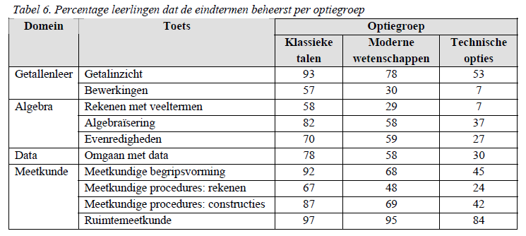
Peiling eerste graad A-stroom

Slide 13
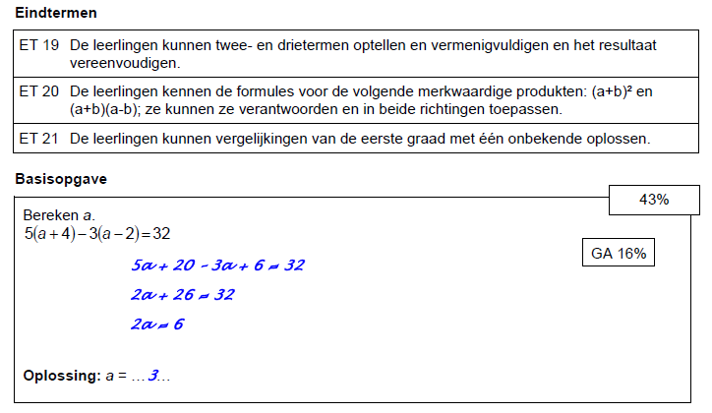
Rekenen met veeltermen

Slide 14
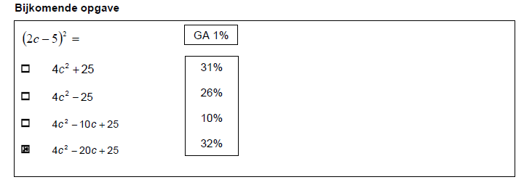
Rekenen met veeltermen

Slide 15
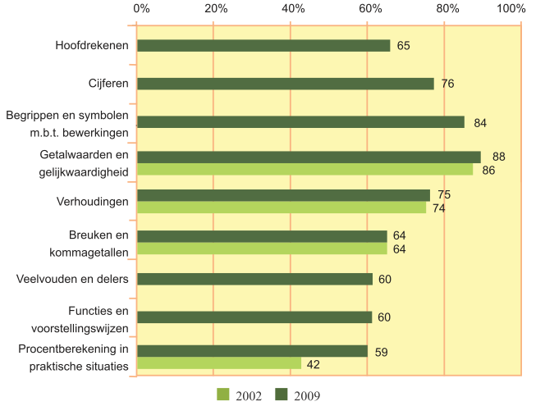
Peilingen basisonderwijs

Slide 16
Peiling wiskunde 2de graad aso
geen peiling in tso/kso
één set eindtermen voor alle leerlingen aso

Slide 17
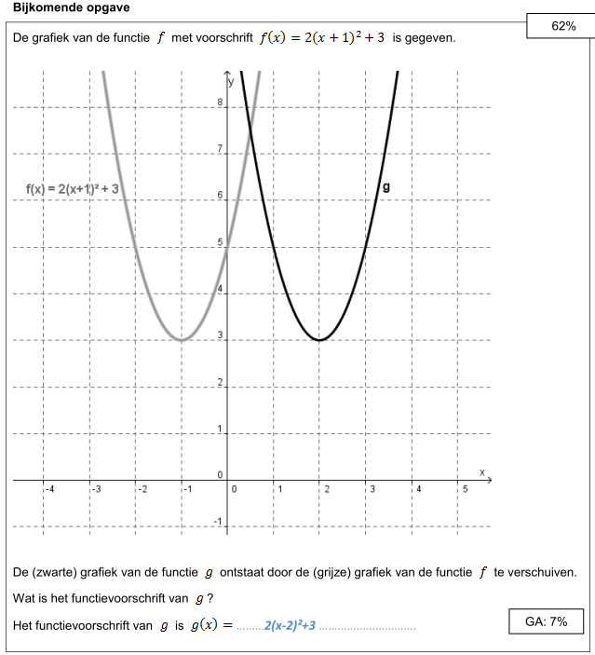

Slide 18
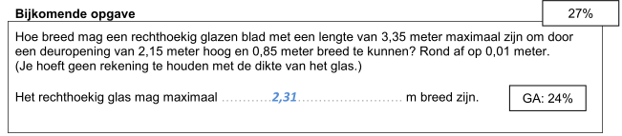

Slide 19
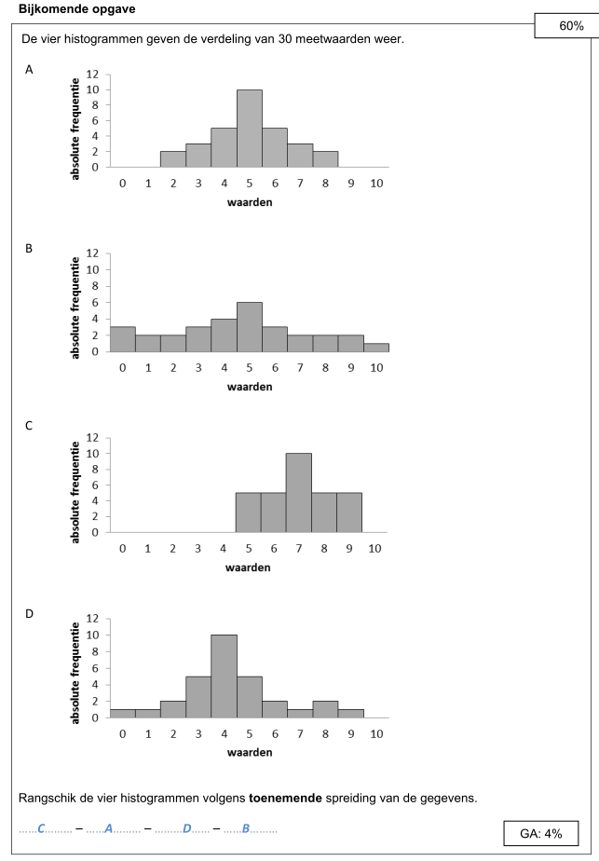


Slide 20
Resultaten
goede resultaten voor …
statistiek: 76% van de leerlingen behalen de eindtermen
reële functies: 75%
veeleer matige resultaten voor …
problemen oplossen met algebra en functies: 64%
vlakke meetkunde: 63%
driehoeksmeting: 58%
ruimtemeetkunde: 56%
slechte resultaten voor …
getallenleer/algebra: 51%
functies van de 1ste en 2de graad: 42%

Slide 21
Reliëf in de resultaten
globale resultaten zijn redelijk: niet goed, maar ook niet uitgesproken slecht …
… maar dit gemiddelde verbergt grote verschillen
voor Klassieke Talen en Wetenschappen zijn de resultaten eerder goed (zij het met een aantal aandachtspunten)
voor Humane Wetenschappen (en wellicht voor 4u-richtingen in het algemeen) zijn de resultaten ronduit alarmerend

Slide 22
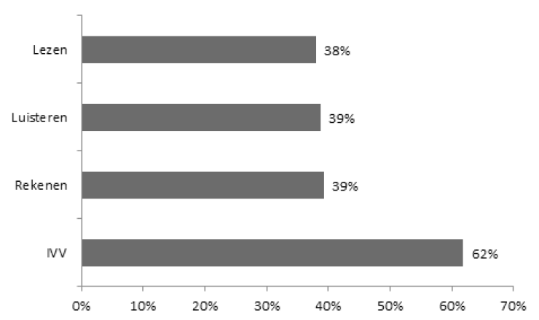
Peiling PAV in 3de graad bso – 2013

Slide 23
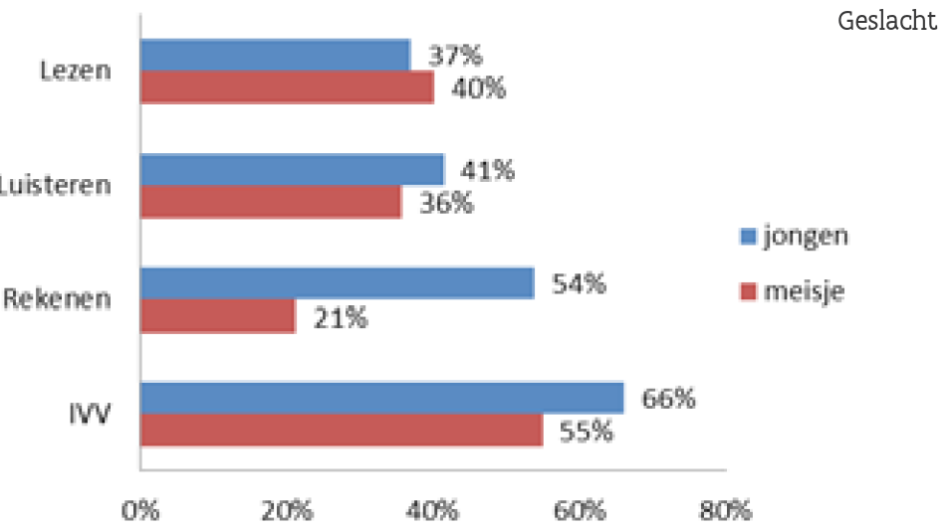
Peiling PAV in 3de graad bso

Slide 24
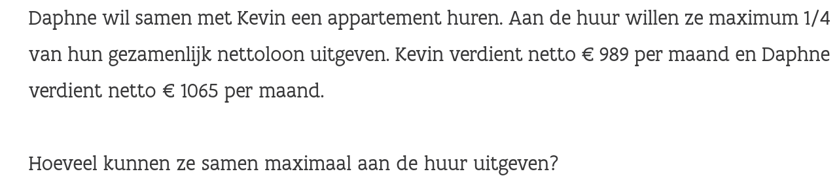
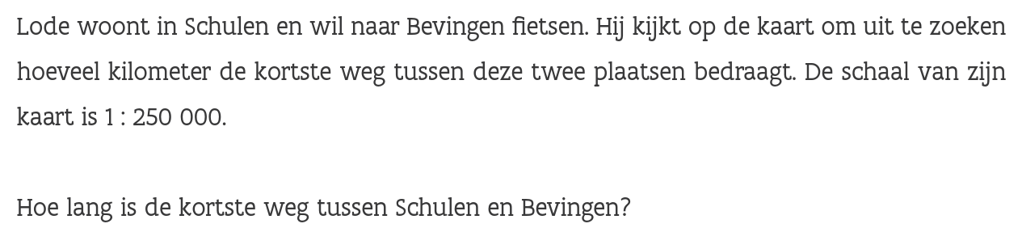
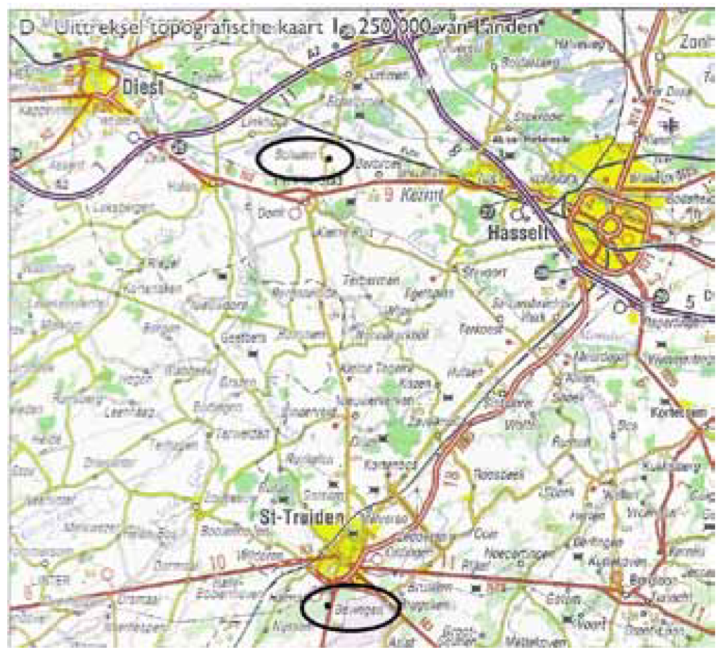
Voorbeeldopgaven rekenvaardigheid
80% correct
35% correct

Slide 25
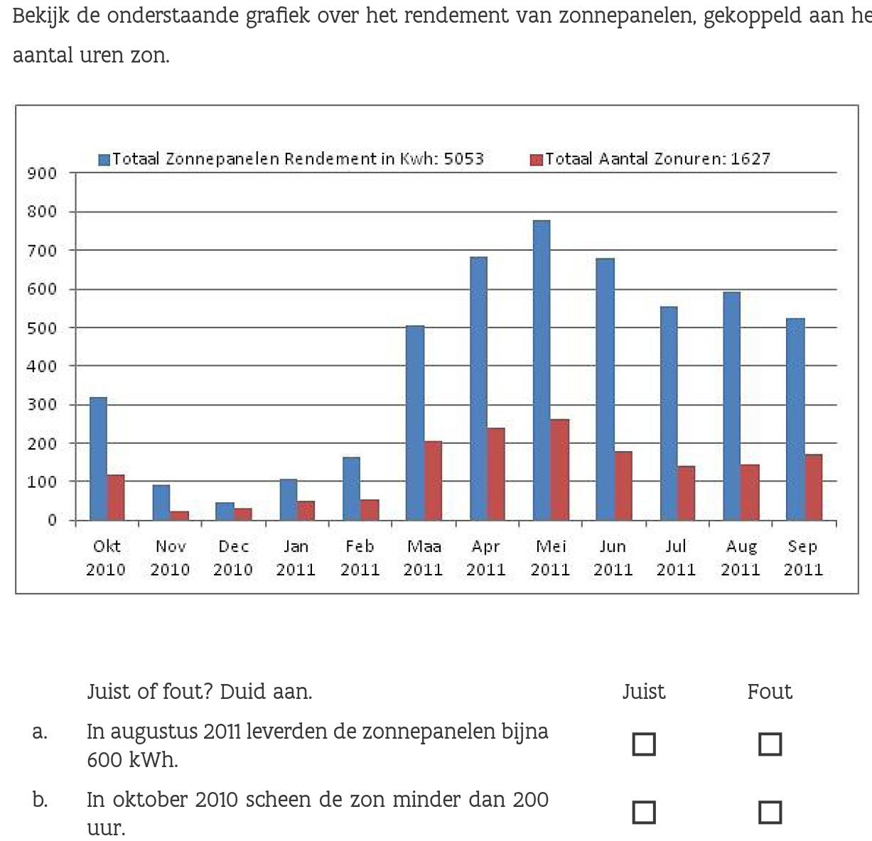
Voorbeeldopgave IVV (deels wiskunde!)
78% correct

Slide 26
Internationale vergelijkende onderzoeken

Slide 27
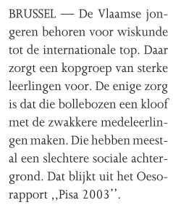

Slide 28
Internationale onderzoeken wiskunde
PISA
OESO (+ andere landen)
15-jarigen
leesvaardigheid – wiskundige geletterdheid – wetenschappelijke geletterdheid
2000 – 2003 – 2006 – 2009 – 2012
(TIMSS)
(4de jaar bo +) 2de jaar so
gericht op grootste gemene deler van de curricula
1995 – 1999 – 2003
(TIMSS Advanced)
eind so
gericht op de wiskundig sterke leerlingen
nog niet deelgenomen

Slide 29
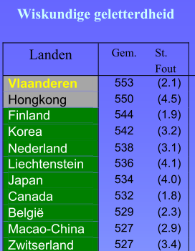
PISA 2003

Slide 30
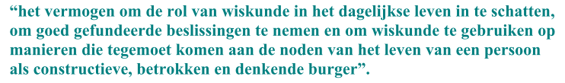
PISA
onderzoekt wiskundige geletterdheid
vertrekt vanuit een visie op wat wiskundeonderwijs hoort te zijn, niet vanuit de bestaande curricula van de deelnemende landen

Slide 31
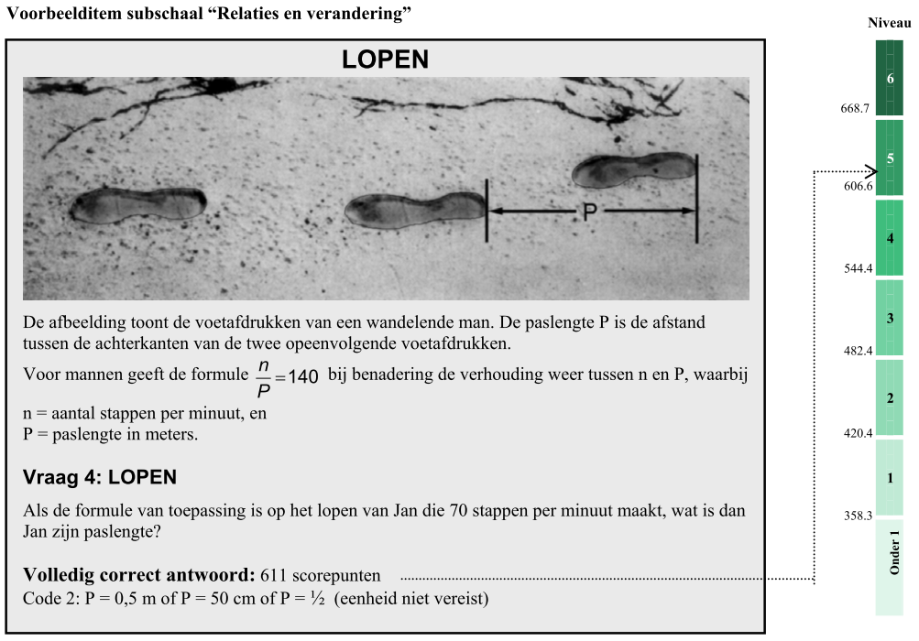
PISA

Slide 32
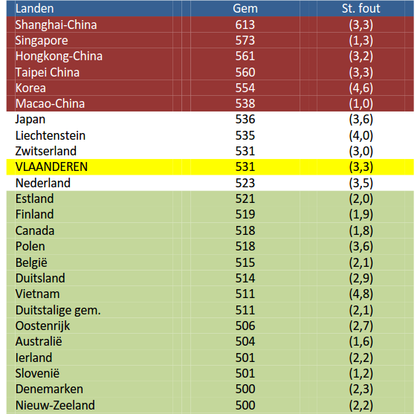
PISA 2012 versus PISA 2003

Slide 33
Peiling wiskunde 3de graad 2014

Slide 34
Drie ‘deelpeilingen’
kso/tso: (basis)eindtermen (voor alle leerlingen)
aso – basis: (basis)eindtermen (voor alle leerlingen) bij
aso zonder pool wiskunde en wetenschappen
aso zonder pool wiskunde, maar met pool wetenschappen
aso met pool wiskunde
aso – specifieke eindtermen: supplementaire eindtermen alleen voor leerlingen met pool wiskunde

Slide 35
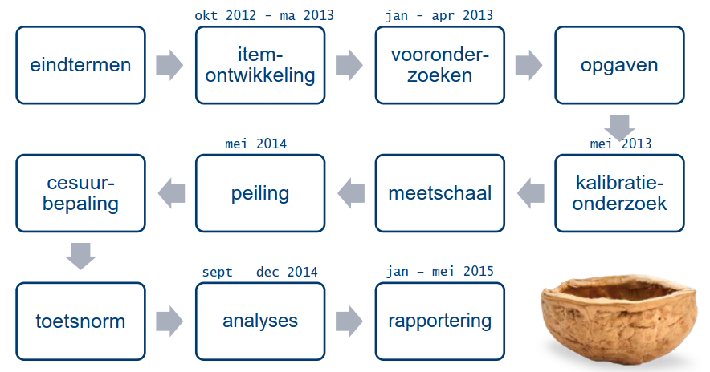
De grote lijnen van een peilingsproject

Slide 36
Maken van de toetsen
4 full-time toetsontwikkelaars + … (wiskundeleraren) gedurende één jaar
clusteren van eindtermen tot domeinen/schalen
maken van een toetsmatrijs met domeinen en verwerkingsniveaus
maken van 650 opgaven met verbetersleutel (toets + paralleltoets)
vooral (maar niet uitsluitend) meerkeuzevragen en gesloten vragen
feedback door een interne stuurgroep
feedback door externe experten
proefafname bij leerlingen

Slide 37
Domeinen
tso/kso (– basis)
functies met tabellen en grafieken / functies met algebra / statistiek
aso – basis
reële functies / exponentiële functies / goniometrische functies / afgeleiden / problemen oplossen met functies en afgeleiden / statistiek
aso – SET
algebra / analyse / ruimtemeetkunde / statistiek, kansrekening en discrete wiskunde

Slide 38
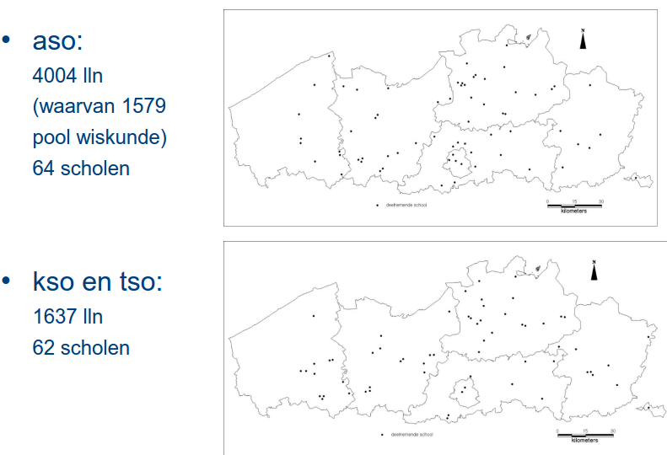
De steekproeven

Slide 39
Opstellen van de meetschaal
na de afname van de kalibratietoets bij leerlingen wordt de moeilijkheidsgraad van elke opgave bepaald
groep van externe experten bepaalt na de afname van de toets (maar zonder resultaten te kennen) waar de lat gelegd wordt

Slide 40
Opstellen van de meetschaal
‘lat’ verdeelt opgaven en leerlingen in twee groepen
basisopgave: valt binnen het beheersen van de ET uit de schaal
bijkomende opgave: vereist meer dan beheersing ET uit de schaal
leerlingen behaalden de ET uit de schaal wel/niet
behalen eindtermen
bijkomende opgaven
behalen eindtermen niet
basisopgaven

Slide 41
Toetsafname
peiling ≠ examen
afname op het einde van de graad
over alle eindtermen van die graad
leerlingen bereiden zich niet voor
‘formularium’ bijgeleverd
gebruikelijke ICT toegelaten (niet voor alles)
2 toetsblokken van 2 lesuren
2 of 3 domeinen getoetst per school

Slide 42
Vragenlijsten
leerlingen
ouders
leerkracht wiskunde
kenmerken van leerlingen: geslacht, schoolse achterstand, leerstoornissen, …
kenmerken van leerkrachten: diploma, ervaring, nascholing, …
opvattingen over wiskundeonderwijs, motivatie, belang van de verschillende domeinen, ICT-gebruik, …
eindtermen die nog niet behandeld zijn

Slide 43
Voorbeeldopgaven

Slide 44
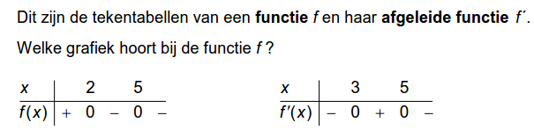
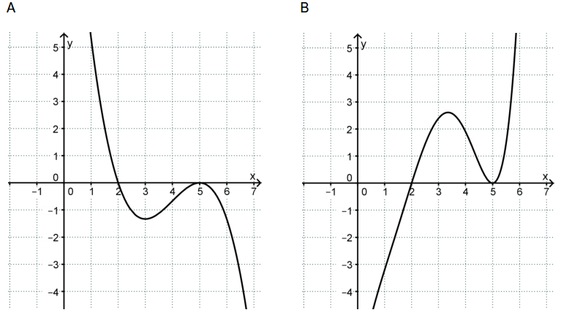
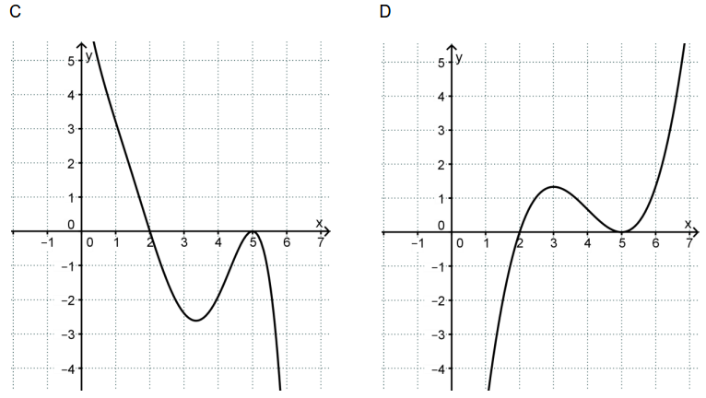
aso basis, afgeleiden
opgave onder de cesuur
A: 74%, B:2%, C: 18%, D: 4%
P25-leerling beheerst deze opgave, P10-leerling niet

Slide 45
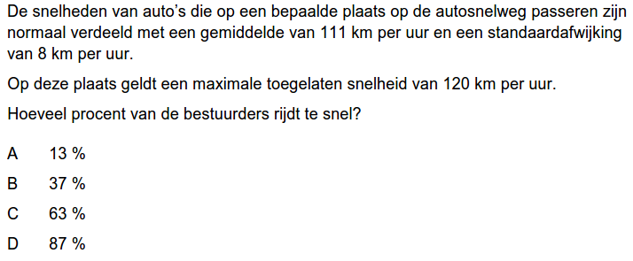
aso basis, statistiek
onder de cesuur
A: 70%, B: 18%, C: 3%, D: 7%
P25-leerling beheerst deze opgave, P10-leerling niet

Slide 46
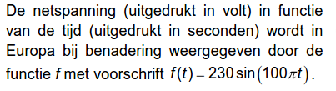

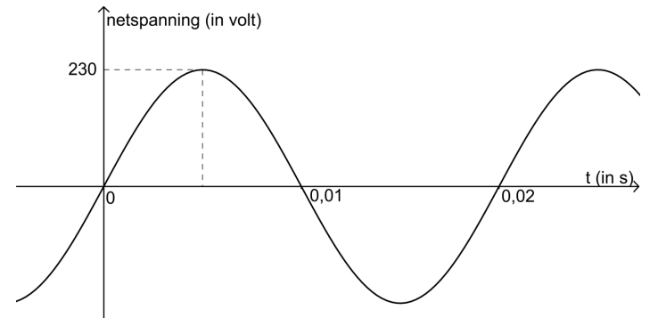
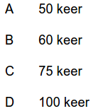
aso basis, goniometrische functies
opgave boven de cesuur
A: 22%, B: 16%, C: 10%, D: 49%
P75-leerling beheerst deze opgave, P50-leerling niet

Slide 47
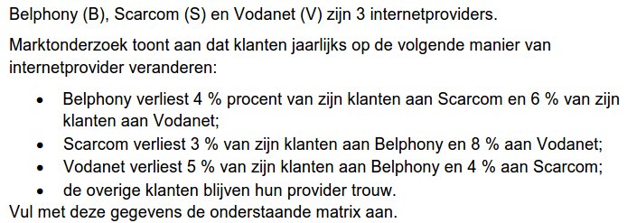
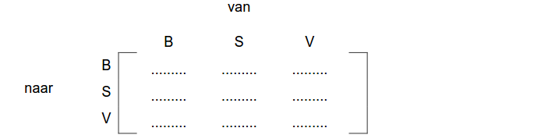
aso SET, algebra
opgave onder de cesuur; correct: 66%, P25-leerling

Slide 48
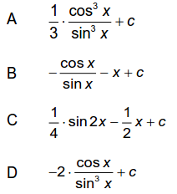

aso SET, analyse
opgave onder de cesuur
A: 10%, B: 47%, C: 20%, D: 18%
P75-leerling beheerst deze opgave, P50-leerling niet

Slide 49
aso SET, ruimtemeetkunde
ET 13: De leerlingen kunnen rechten en vlakken door vergelijkingen voorstellen en hun onderlinge ligging bespreken.
ET 14: De leerlingen kunnen afstanden tussen punten, rechten en vlakken berekenen.
ET 15: De leerlingen kunnen meetkundige problemen met diverse hulpmiddelen voorstellen en oplossen.

Slide 50
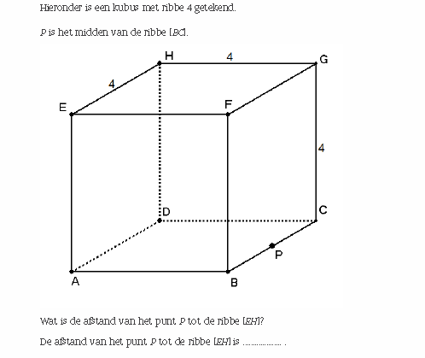
aso SET, ruimtemeetkunde
opgave onder de cesuur
Afstand is correct bij 86% leerlingen
P25-leerling beheerst deze opgave.

Slide 51
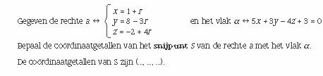
aso SET, ruimtemeetkunde
opgave boven de cesuur
Coördinaten zijn correct bij 50% leerlingen
P75-leerling beheerst deze opgave.

Slide 52
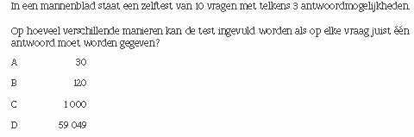
aso SET, Statistiek, kansrekening en discrete wiskunde
opgave onder de cesuur
A: 7%,B: 12%, C: 11%, D: 69%
P25-leerling beheerst deze opgave, P10-niet.

Slide 53

aso SET, Statistiek, kansrekening en discrete wiskunde
opgave onder de cesuur
Correct (kans 0,187) : 60%
P50-leerling beheerst deze opgave, P25-niet.

Slide 54
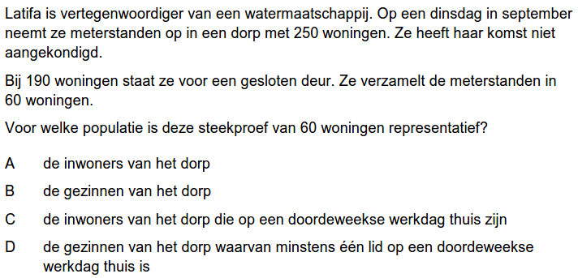
tkso, statistiek
opgave onder de cesuur
A: 7%, B: 4%, C: 24%, D: 63%
P25-leerling beheerst deze opgave, P10-leerling niet

Slide 55
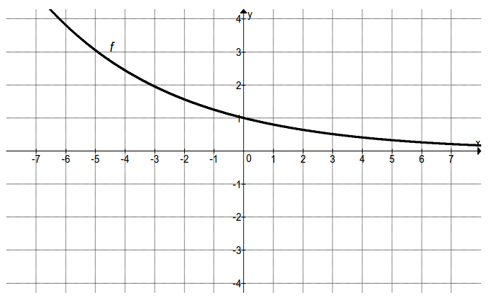
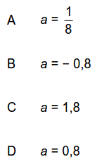
tkso, functies met tabellen en grafieken
opgave onder de cesuur
A: 18%, B: 14%, C: 9%, D: 56%
P50-leerling beheerst deze opgave, P25-leerling niet

Slide 56
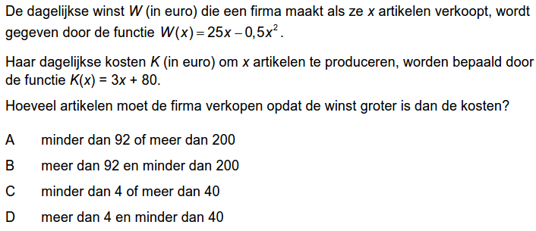
tkso, functies met algebra
opgave boven de cesuur
A: 14%, B: 36%, C: 3%, D: 34%
P90-leerling beheerst deze opgave, P75-leerling niet

Slide 57
Resultaten

Slide 58
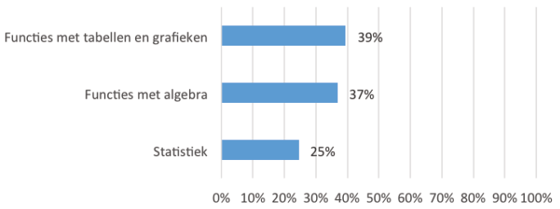
tso-kso

Slide 59
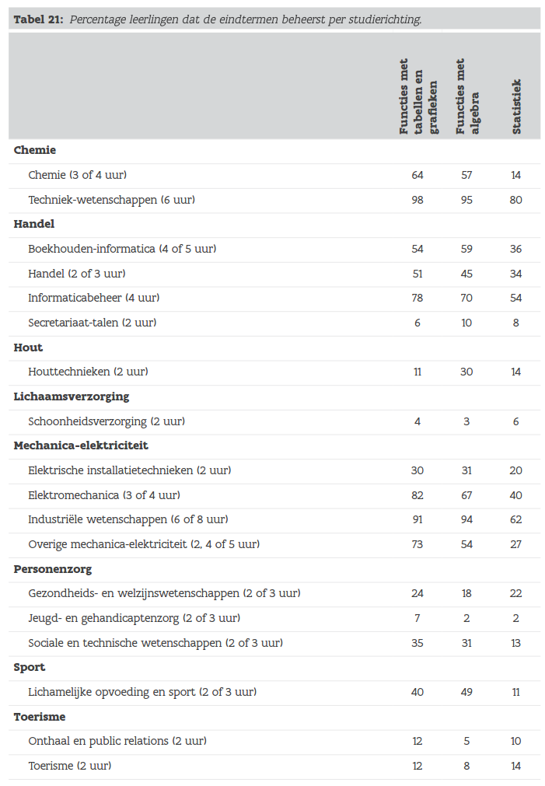
Grote verschillen volgens studierichting

Slide 60
Grote verschillen volgens studierichting

Slide 61
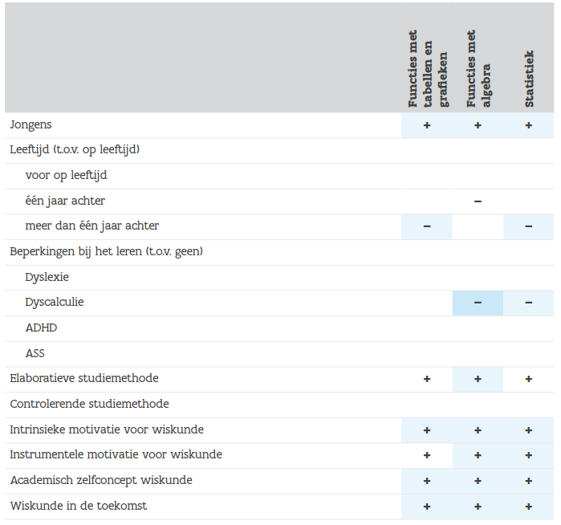
Samenhang met leerlingkenmerken

Slide 62
Samenhang met leerlingkenmerken

Slide 63
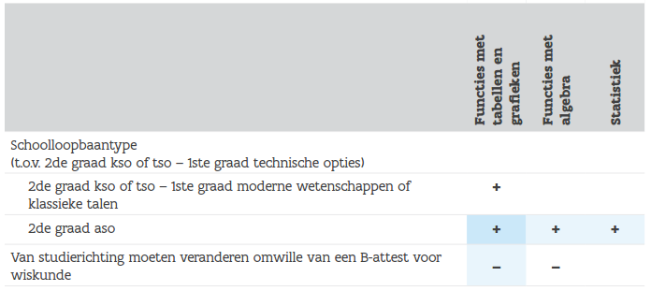
Samenhang met schoolloopbaan

Slide 64
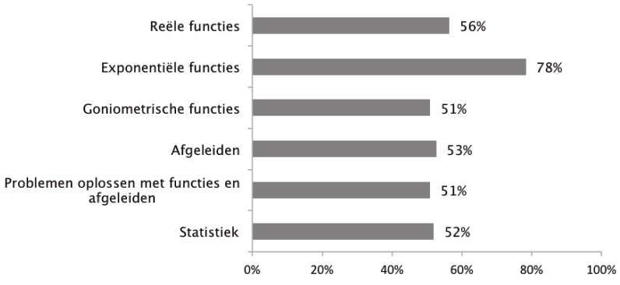
aso - basisvorming

Slide 65
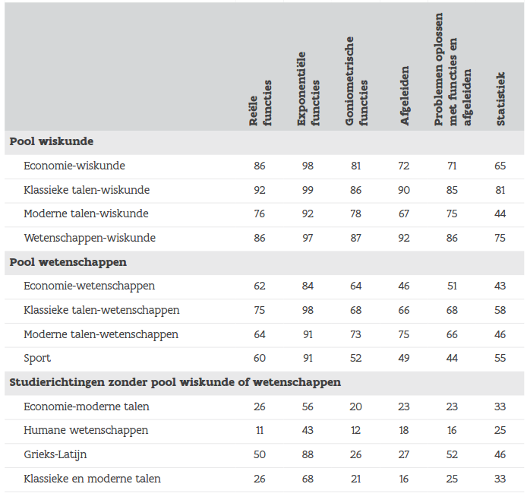
Grote verschillen volgens studierichting

Slide 66
Grote verschillen volgens studierichting

Slide 67
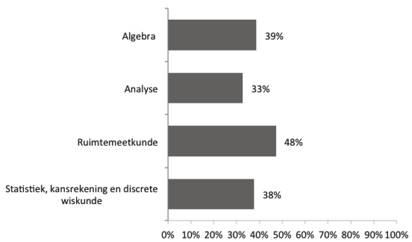
aso – specifieke eindtermen

Slide 68
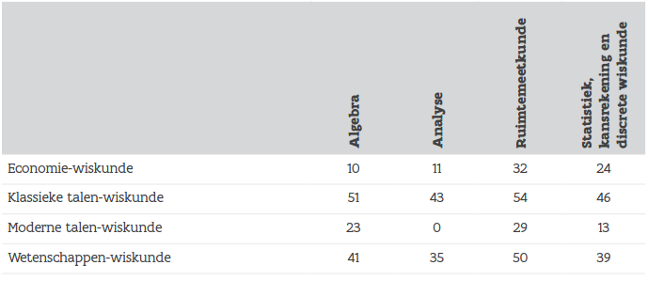
Grote verschillen volgens studierichting

Slide 69
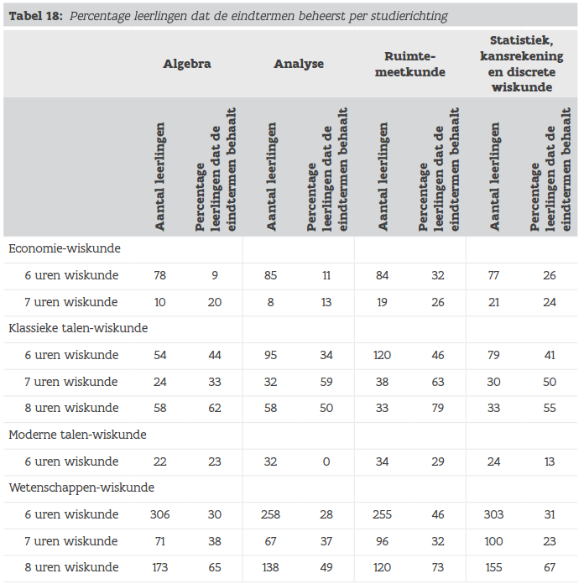
Verschillen volgens aantal uur wiskunde

Slide 70
Reliëf in de resultaten

Slide 71
Reliëf in de resultaten: kso/tso
minimumpakket wiskunde (ong. 40% van tkso)
2 wekelijkse lestijden wiskunde
zeer kleine minderheid beheerst de eindtermen
enkele studierichtingen met iets beter resultaat
middengroep (ong. 50% van tkso)
3 à 5 wekelijkse lestijden wiskunde
ong. 50% van tkso-leerlingen
eerder matig resultaat
groep met veel wiskunde (ong. 10% van tkso)
6 à 8 wekelijkse lestijden wiskunde
goede tot zeer goede resultaten

Slide 72
Reliëf in de resultaten: aso basisvorming
geen pool wiskunde noch wetenschappen (ong. 40%)
kleine minderheid beheerst de eindtermen
uitzondering: exponentiële functies
enkele studierichtingen met iets beter resultaat
pool wetenschappen zonder wiskunde (ong. 20%)
eerder matig resultaat
uitzondering: exponentiële functies
pool wiskunde (ong. 40%)
goed tot zeer goed
8u beter dan 6u
statistiek in sommige studierichtingen iets minder goed

Slide 73
Reliëf in de resultaten: aso specifieke eindtermen in aso pool wiskunde
supplementair bovenop eindtermen basisvorming
(eindtermen basis: goed tot zeer goed)
minderheid beheerst de specifieke eindtermen
8u iets beter dan 6u
geen specifieke eindtermen tkso
wel vergelijkbare groep leerlingen
vergelijkbare resultaten?

Slide 74
Reliëf in de resultaten: samenvatting
 | tkso | aso basis | aso SET
minimumpakket wiskunde | − − − | − − | n.v.t.
pakket wiskunde tussenin | −/+ | −/+ | n.v.t.
maximumpakket wiskunde | ++ | ++ | −

Slide 75
Reflecties

Slide 76
Statuut/opzet (specifieke) eindtermen
Decretaal vastgelegde MINIMUM einddoelen voor ALLE leerlingen aan het einde van een onderwijscyclus omgezet in vakINHOUDEN (wiskunde) voor derde graad SO.
SPECIFIEKE eindtermen : selectie van bijkomende eindtermen voor ALLE leerlingen in elke studierichting met WISKUNDE in de naam.
Algemene instrumenten van OVERHEID en maatschappelijk debat.
Vormen de basis voor peilingen op VLAAMS niveau.
LEERPLANNEN derde graad wiskunde SO zijn veel concreter geformuleerd per richting – soms met keuzeopties - en vormen de basis voor de SCHOOL en voor de examens op SCHOOLniveau. Ze moeten de EINDTERMEN bevatten.

Slide 77
Peiling versus examen
twee belangrijke verschillen
leerinhouden van hele 3de graad/afgelopen maanden
leerlingen hebben zich niet/wel voorbereid
peilen naar parate kennis en vaardigheden!
opzet peiling
aangepaste vragen
‘formularium’ (nuttig als men dit vroeger gebruikt heeft)
peiling levert globale statistische resultaten
reflectie
opgedane kennis en vaardigheden beklijven onvoldoende
mentaliteitswijziging bij leraren en leerlingen nodig
(nog) meer inzetten op inzichtelijk leren
voldoende ‘herhaling’ inbouwen
resultaten kunnen mogelijk positief gebruikt worden om accenten te verleggen

Slide 78
tkso en aso met minimumpakket wiskunde
dit resultaat is niet onverwacht
zie peiling wiskunde 1ste graad A-stroom
zie peiling wiskunde 2de graad aso
ervaring van leraren?
hier wint niemand bij…
leerling
leraar
maatschappij
ernstig probleem, dat tot nu toe niet voldoende au sérieux genomen is
prestatie
motivatie
inschatting eigen kunnen

Slide 79
tkso en aso met minimumpakket wiskunde
peiling observeert, maar verklaart niet: voor oorzaken en oplossingen is bijkomend onderzoek nodig!
herkennen leraren de vaststellingen?
eerste ideeën
verbeteringen in de didactiek
tekorten van leerlingen efficiënt wegwerken
korter op de bal spelen, minder vrijblijvend
oriëntatie van leerlingen
…

Slide 80
tkso en aso met minimumpakket wiskunde
…
eerste ideeën
…
eindtermen tkso en aso: wat willen we bereiken? haalbaar?
(bijdrage aan) goed functioneren in persoonlijk en maatschappelijk leven
voorbereiding op hoger onderwijs? op beroep?
in welke mate verschillend voor bso / tkso / aso?
leerplannen vs. eindtermen
meer ruimte voor differentiatie: eindtermen en attestering minder zwart-wit?

Slide 81
aso pool wiskunde
… en vergelijkbare groep in tkso?
goed voor eindtermen basisvorming
in lijn met peiling 1ste graad A-stroom, 2de graad aso
onvoldoende voor specifieke eindtermen
verwacht?
ook hier:
oorzaken/oplossingen: grondig onderzoek nodig!
herkennen leraren de vaststellingen?
…

Slide 82
aso pool wiskunde
…
ook hier:
oorzaken/oplossingen: grondig onderzoek nodig!
herkennen leraren de vaststellingen?
kerndoelstellingen
wiskundig leren denken
wiskunde kunnen gebruiken in andere disciplines
(en …)
voorbereiding op hoger onderwijs én eigen finaliteit

Slide 83
aso pool wiskunde
eerste ideeën
verbeteringen in de didactiek
oriëntatie van leerlingen
maar tegelijk: voldoende leerlingen blijven motiveren voor STEM-richtingen
voldoende tijd nodig in 3de graad
meer uitdaging nodig in 2de graad?
…

Slide 84
aso pool wiskunde
eerste ideeën
…
overleg met hoger onderwijs
niet alleen met docenten wiskunde en statistiek, maar ook docenten in andere disciplines : wiskunde SO is ook DIENST VERLENEND
met respect voor eigenheid van secundair onderwijs
Wat betekenen “behalen eindtermen aso” concreet voor voorbereiding tot DIVERSE richtingen in hoger onderwijs ?

Slide 85
Wiskundeleraren

Slide 86
Wiskundeleraren
vereist bekwaamheidsbewijs sterk gecorreleerd met vakdidactische scholing
tkso + aso basis
veel leraren niet vakdidactisch geschoold voor wiskunde
aso pool wiskunde
nu nog veel leraren met vereist bekwaamheidsbewijs
in de toekomst ook hier instroom van leraren zonder vereist bekwaamheidsbewijs

Slide 87
De peiling in perspectief

Slide 88
Evolutie in de tijd?
eerste peiling derde graad: nulmeting!
maar natuurlijk is er veel veranderd…
beduidend minder lestijd voor wiskunde dan (veel) vroeger
andere inhouden en klemtonen
meer statistiek
integratie van IT
meer aandacht voor de relatie met andere disciplines
minder aandacht voor wiskunde als autonome wetenschap
andere maatschappelijke context
…

Slide 89
Internationaal perspectief
niet overal gaat iedereen tot 18 jaar naar school
PISA
15-jarigen (≈ 2de graad, alle 15-jarigen)
focus op wiskundige geletterdheid, niet op formele wiskunde
erg goede score, maar dalende tendens
TIMMS-Advanced
18-jarigen
maximumpakket aan wiskunde
Vlaanderen neemt niet deel
Nederland scoort goed

Slide 90
Niet allemaal kommer en kwel!
peiling toont twee problemen die we ernstig moeten nemen, maar dat is niet het hele verhaal
deel van de resultaten is goed
sommige onderwerpen gaan goed
deel van de leerlingen doet het goed (maar minder dan verhoopt)
wiskundeonderwijs > peiling wiskunde
leerplan > eindtermen
niet alle vaardigheden kunnen via grootschalige afname getoetst worden
opletten voor ‘teach to the test’
bv. ook slaagcijfers hoger onderwijs

Slide 91
En nu…?
brochure
http://www.ond.vlaanderen.be/curriculum/peilingen/secundair-onderwijs/peilingen/colloquiumwiskunde.htm
paralleltoetsen
equivalent met de peilingstoetsen
kunnen door scholen gratis gebruikt worden
feedback mogelijk
www.ond.vlaanderen.be/toetsenvoorscholen
vervolg
werkseminarie 22/10/15

Slide 92
(Hopelijk) tijd voor vragen en reacties!

Slide 93
Bedankt voor uw aandacht!

